Slide 1
Teorie hromadné obsluhy
jak si pomoci s agregací v síti
(jak nám ne/pomůže s agregací)
Doc. Ing. Jiří Vodrážka, Ph.D.
vodrazka@fel.cvut.cz
http://comtel.fel.cvut.cz

Slide 2

Rozvoj sítí a datových služeb
Teorie hromadné obsluhy
Jak si pomoci s agregací v síti
Souvislost s VOS1
„Přednáška ve zjednodušené formě shrne, k čemu se dají a k čemu nedají použít základní vztahy z teorie provozního zatížení. Jak elementárně modelovat agregaci toků a vycházet přitom z očekávaného chování uživatelů.“
Vývoj
Rychlostí přístupu k internetu
  od zlomků Mbit/s ke Gbit/s
Služeb přístupu k internetu
  bez garance
  smluvní ošetření
  reálná kontrola dodržování
  specifické požadavky dotačních programů
Notes:
Koncentrace provozu – ústředny, provozní zatížení Erlang
Pro data se přímo použít nedá
Obsluhový systém s čekáním – routery, fronty, mechanismy, ořezávání provozu, regulační schopnost TCP
Nelze analyticky spočítat, provázaný obsluhový systém (víceúrovňový, vícestupňový) se zdrojem dat.
Lze simulovat – omnet, apod. lze experimentálně ověřovat
Jak tedy použít? Přidělování slotů/tokenů v přístupové síti (jako by šlo o okruh s fixní kapacitou či její násobky)
Jak zjednodušeně modelovat připojení k Internetu?
Min/max BDR – umělé hodnoty, nejsou definovány průběhem v čase (z definovaných odchylek nelze stanovit dopad na dimenzování sítě)
Záleží na uživatelském chování, z BDR by nám vyšel pronajatý okruh…
Z čeho lze vyjít?
Objem dat za měsíc – měsíční průměr - rozprostření do doby aktivity uživatele – průměrná rychlost (minimální?)
Rozložení rychlostí v čase – pravděpodobnost výskytu situace, že bude požadována rychlost vyšší než BDR? Např. Paretovo rozložení
Modelování služeb – zjednodušený aritmetický model
Pseudo-konstantní tok (média - video, audio, průběžné přenosy na pozadí) – definice dob využívání
Dávkový přenos (web, vzdálené operace, sociální sítě vyjma médií, cloud…)
Model průměrná + špičková rychlost
Lze doplnit o pravděpodobnost korelace špiček, pravděpodobnost souběhu preudokonstantních toků
Typy uživatelů, počty v domácnosti, jejich chování
Znalost sítě a typů uživatelů – návrh kapacity + rezerva
Sledování provozu v koncentračních bodech a udržování rezerv – v případě potřeby navyšování kapacity
U dotační podpory se musí plánovat s výhledem do budoucna, nikoli tak, jak velí běžná praxe…
Jak na to - citace ze studie NGA pro MPO...
teorie provozního zatížení, obsluhové systémy - simulace
Erlang (zkratka Erl) je bezrozměrná jednotka používaná původně v telefonii pro stanovení provozního zatížení. Nyní se používá v celé oblasti telekomunikací. Je pojmenována po dánském inženýru Agnerovi Krarupovi Erlangovi.
Provozní zatížení o velikosti jednoho Erlangu vypovídá o nepřetržitém obsazení právě jednoho přenosového kanálu. Protože se ale tento provoz sleduje vždy za nějakou časovou periodu (v telekomunikační technice za 15 minut), jde vlastně o průměrnou obsazenost přenosových kanálů za tuto periodu. Provoz o velikosti jednoho Erlangu tak vygeneruje například jeden hovor trvající po celou sledovanou dobu nebo dva hovory o poloviční délce.
Obsluhový systém - v datových sítích např. round-robin
regulační schopnosti TCP, charaktery toků - vzájemné ovlivňování zdrojů a částí sítě
modelování sítí - emulace
provozní zkušenosti - měření na prvcích, hlídání rezerv
odhad chování uživatelů
sumarizace toků (špičky)
agregační funkce z empirických dat
Požadavky
uživatelská spokojenost
počet členů domácnosti, 1=reference, rozlišení přípojek dle nároků uživatele (objem dat) - vysoká/střední/nízká - rozlišení ceny
parametry přípojek - smluvní ujednání metodika ČTU, ověřování měření
příklad náměru F-Tester fix, mobilní
Jak z toho ven? Kvalita něco stojí, reálné informování uživatelů. Změna pohledu - plošné snížení běžně dostupných rychlostí existujících přípojek?
Stav vyhovuje požadavkům.
Posílení infrastruktury při zahování parametrů a ceny.
Zdražení přípojek při v současnosti deklarovaných parametrech?
Zachování stavu. Risk nesplnění - sankce?
Smluvní zajištění kvality videoslužeb (IPTV v OTT).

Slide 3

Metodika ČTÚ 2020 – fixní sítě
Všeobecné oprávnění č. VO-S/1/08.2020-9 - podmínky k poskytování služeb elektronických komunikací
Příloha č. 1 k všeobecnému oprávnění č. VO-S/1/07.2005-9 Specifikace služby přístupu k internetu v pevném místě
Maximální rychlost ≥ 95 % CIR+EIR (dle testu ITU-T Y.1564)
Inzerovaná rychlost ≤ Maximální rychlost
Běžně dostupná rychlost ≥ 60 % Inzerované rychlosti
Minimální rychlost ≥ 30 % Inzerované rychlosti
Velká trvající odchylka od BDR - souvislý pokles skutečně dosahované rychlosti TCP v intervalu delším než 70 min.
Velká opakující se odchylka od BDR – 3 a více poklesů v intervalu ≥3,5 min. v časovém úseku 90 min.
Účinnost od 1. ledna 2021

Slide 4
Metodika ČTÚ 2020 – mobilní sítě
Všeobecné oprávnění č. VO-S/1/08.2020-9 - podmínky k poskytování služeb elektronických komunikací
Příloha č. 2 - Specifikace mobilní služby přístupu k internetu
Inzerovaná rychlost ≤ Odhadovaná maximální rychlost (reálné podmínky, při dostatečné úrovni signálu vně budov)
Velká trvající odchylka od Inzerované rychlosti - souvislý pokles o více než 25% v intervalu delším než 40 min.
Velká opakující se odchylka od Inzerované rychlosti – min. 5 poklesů o více než 25% trvající ≥2 min. v časovém úseku 60 min.
Účinnost od 1. ledna 2021

Slide 5
Hodnocení QoS vs. QoE
Parametry fyzického či logického spoje (např. RF parametry…) – L1/L2
Kvalitativní parametry (QoS – Kvalita služby) – L2/L3
  Část sítě (kaskáda úseků)
  Komunikace konec-konec
Uživatelský pohled (QoE - Kvalita požitku) konec-konec– L4/L5
  VoIP – MOS parametr, E-model (R-faktor, ITU-T G.107…), G.1020
  IPTV – MOS a další metriky (ITU-T G.108x)
  WEB – subjektivní hodnocení (ITU-T G.1030…), gaming…
Vliv na vyšší vrstvy
Odhad parametrů MOS
Uživatelský dojem ze služby

Slide 6
Rozbor přenosové rychlosti při TCP testu
Znázornění typického průběhu testu a možných nesplnění smluvního plnění – po 1.1.2021
Přenosová rychlost
[Mbit/s]
Splnění max. rychlosti Nesplnění min. rychlosti
100
80
60
Max.=Inzerovaná rychlost
Původní BDR
Průměrná rychlost
Nová BDR
Min. rychlost
30
Velká trvající odchylka (70 min.)
t
Doba přenosu dat (doba testu)

Slide 7
Jaké to bude mít dopady na operátory?
Možné přístupy k řešení dopadu VO
Pravdivé informování zákazníků vs. konkurenční boj
BDR nelze jednoduše nastavit na síťovém prvku a garantovat
Zachování stavu
Současný stav vyhovuje i novým požadavkům
Současný stav nevyhovuje - risk nesplnění (pouhé „papírové“ přizpůsobení smluv)
Přizpůsobení podmínek smluv
Plošné snížení běžně dostupných rychlostí existujících přípojek
Technicky se přípojka nemění - zachování ceny
Přizpůsobení sítě parametrům a posílení infrastruktury
Překonfigurování parametrů a navýšení přípojné kapacity při zachování ceny
Posílení infrastruktury a zdražení služby
Nutné dostatečné dimenzování sítí, ověřování – testování, měření…

Slide 8
Pojem agregace
Základní pojmy
Agregace = sdružování toků (statistické multiplexování)
Součástí hierarchického sdružování v paketových sítích je koncentrace provozu
  koncentrační poměr, agregační poměr
  technicky realizovatelné provedení vyšších úrovní sítě (reálně existující rozhraní a kapacity)
  nákladově efektivní budování sítí – dimenzování sítí
Agregace
  tzv. přirozená (někdy se uvádí poměr 1:4 v dané úrovni sítě)
  řízená – definovaný uzel (dedikované „úzké hrdlo sítě“) provádí omezování toků (FUP), např. 1:20, 1:50
Příklad 5000 přípojek 100 Mbit/s …500 Gbit/s …backhaul 10 Gbit/s
v_{p}
s

Slide 9
Teorie obsluhových systémů
Agner Krarup Erlang (1878–1929) dánský inženýr - teorie provozního zatížení pro klasické telefonní systémy (dimenzování ústředen)
Erlang - bezrozměrná jednotka provozního zatížení
1 Erl = nepřetržitě obsazený 1 kanál
Obsluhový systém
Bez čekání
S čekáním (pamětí)
Tzv. Kendallova klasifikace (David George Kendall,1953)
M / M / N / 0 = Erlangův model:
exponenciální rozložení intervalů mezi příchody (systém s poissonovským vstupním tokem),
exponenciálně rozdělená doba obsluhy,
N obsluhových linek,
počet míst pro čekající R=0… OS se ztrátou (bez čekání)
Spojování
Okruhů
Buněk
Paketů

Slide 10
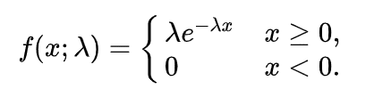
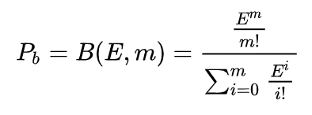
Základy teorie provozního zatížení
Provozní zatížení E=λh, intenzita příchodů *průměrná doba hovoru
Náhodný proces – modeluje exponenciální rozdělení doby mezi příchody (hustota rozdělení)
První Erlangova rovnice – pravděpodobnost odmítnutí požadavku (blokování) pro systém bez čekání a m obsluhových linek
E… s
m

Slide 11
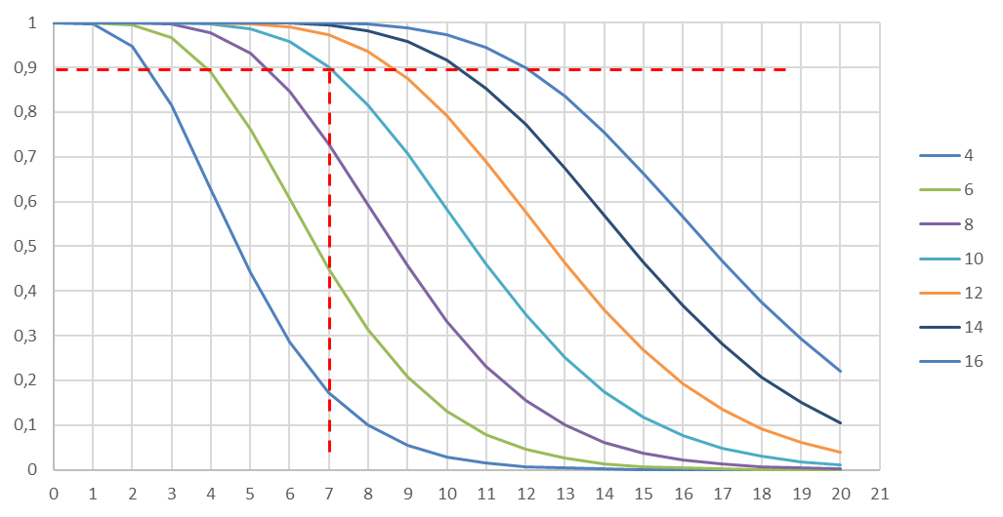
Příklad obsluhového systému
Klasická TDM ústředna, omezený počet slotů apod.
V důsledků náhodného rozložení příchodů se nedá kapacita využít na 100%
Distribuční funkce:
Pravděpodonost
ztráty 10%
Pro 7 uspokojených
účastníků (s)
Dimenzujeme
  10 linek (m)
Datový provoz
Nepravidelný, nárazový, dávkový (burst mode)
Činitel plnění/vytížení (Duty cycle) – pravděpodobnost s jakou je v daný okamžik kanál využit - X%, průměrná rychlost přenosu X*v_{max} – hlavní parametr určující „agregovatelnost“

Slide 12
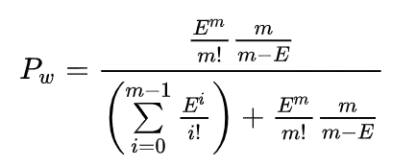
Základy teorie provozního zatížení
Provozní zatížení E=λh, intenzita příchodů *průměrná doba hovoru
Druhá Erlangova rovnice – pravděpodobnost čekání pro systém s frontou (teoreticky nekonečná) a m obsluhových linek
Využití pro
Modelování routerů (pakety)
Call centra
Přepážky
Obchody…
E… s
m
∞

Slide 13
Jak můžeme tuto teorii využít?
Lze využít pro jednotlivé uzly, call centra…
Nelze přímo využít pro dimenzování internetových sítí
  Nemáme vhodný popis provozu
  Sítě jsou rozsáhlé a kombinuje se mnoho technologií a mechanizmů (obsluhy front, tvarování provozu…)
  Poptávka je ovlivněna zatížením sítě
  Vzájemné ovlivňování toků mezi sebou
  Regulační funkce TCP protokolu
Pokud bychom počítali stále garantovanou BDR vyjdou nereálné požadavky na realizaci vyšších úrovní sítě
  Jednalo by se o pevné pronajaté okruhy - vysoká cena za službu
Předpokládá se, že zákazník nevyužívá služby kontinuálně
Činitel plnění/vytížení (součást definice BDR – v době využívání služby…)
Určitá část uživatelů služby nevyužívá (nepřítomnost)
Využití simulací jednotlivých uzlů a celé sítě – např. SW OMNET

Slide 14
Čeho se můžeme chytit?
Je třeba rozlišovat, segment trhu a typ účastníka:
Malé a domácí firmy, školy, úřady, instituce
Jednotlivci a domácnosti různé velikosti a složení
Typy účastníků – reálné potřeby a modely chování
  Využívané služby a jejich časové rozložení
  Počet a typy uživatelů v jedné domácnosti
  Uživatelské zkušenosti a očekávání (QoE, ITU-T G.1030)
Průměrné měsíční / denní objemy přenesených dat
Např. 300 GB/měsíc 10 GB/den … průměr 1 Mbit/s
Soustředěno do aktivní části dne a týdne… 5 Mbit/s… min. rychlost
+ rezerva?
+ aplikace jednoduchého aritmetického agregačního modelu

Slide 15
Typy služeb, uživatelů a datové toky
Typové služby
Online video (youtube, Netflix)
Cloudové služby (Google doc, MS SP)
Audio a video komunikace (Skype, FaceTime)
Sociální sítě (Facebook)
Hraní her
Typy toků
Pseudo-konstantní
Dávkový (burst)
Scénáře využití služeb v čase (hod./den)
Video - youtube
rozlišení Mbit/s
2160p 14.9
1080p60 4.9
1080p 2.07
720p 0.63
360p 0.36

Slide 16
Objemy dat a rychlosti
Predikce pro rok 2025
Průměrné množství přenesených dat:
pro 1 přípojku
oba směry v součtu
naše data: 46.5 GB/den (kontinuálně 4.3 Mbit/s)
pro EU: 11 GB/den
pro USA: 21.5 GB/den
Studie TU Eindhoven pro rok 2022: 23.6 GB/den
Rychlost přípojky
a objem přenesených dat
jsou spojené nádoby…

Slide 17
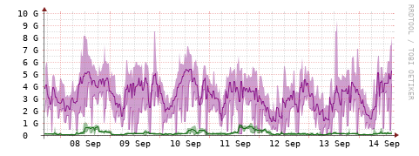
Jak lze dimenzování sítě řešit
Sledování provozu na síťových prvcích a udržování rezerv a průběžné navyšování kapacity
Plánování síťových úrovní pomocí empiricky parametrizované agregační funkce
Analytické výpočty na základě teorie provozního zatížení
Simulační modely
Znalost síťového prostředí
Umístění media-serverů a web-cache
Analýza struktury zákazníků
Odhad chování zákazníků
Parametrizace modelů
Složitost vs. přesnost výpočtů

Slide 18

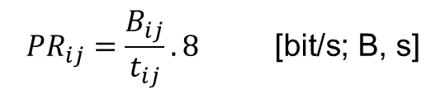
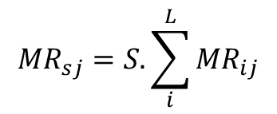
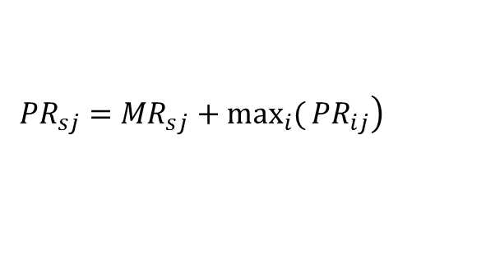
Inspirace - kalkulace požadavků přípojné sítě základnových stanic
Sdružování v RAN/backhaul
Sumarizace toků (sektory, vrstvy)
Dle „Guidelines for LTE Backhaul Traffic Estimation“. A White Paper by the NGMN Alliance.
Výpočet požadované rychlosti z objemu dat B a četnosti – periody vysílání T
  Dílčí průměrná přenosová rychlost (Mean Rate)
  Dílčí špičková přenosová rychlost (Peak Rate) pro požadovanou dobu k doručení dat t
  Sdružování (agregace) více toků
rychlost
čas

Slide 19
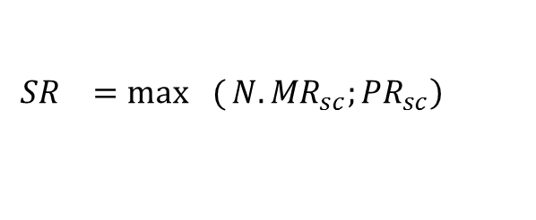
Elementární „agregační funkce“ - požadavky přípojné sítě základnových stanic
Sumární požadavek na kmenový spoj
V závislosti na počtu stanic ve stromě
Podle typu oblasti A, M, V
Podle časového horizontu
  1 až 3
Agregace
  Průměrné a špičkové rychlosti
  Elementární agregační funkce
$$\left.{SR}_{}=\max_{}{(}{{N.MR}_{sc};PR}_{sc}\right)$$

Slide 20
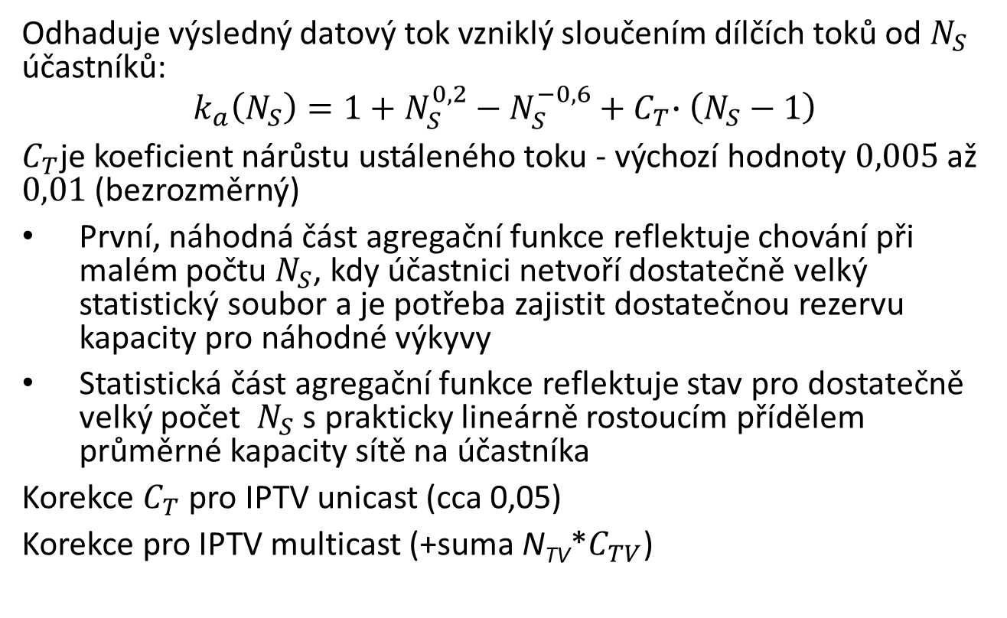
Agregační funkce dle metodiky ČTÚ 2016
Odhaduje výsledný datový tok vzniklý sloučením dílčích toků od $N_{S}$ účastníků:
$$k_{a}\left(N_{S}\right)=1+N_{S}^{0,2}−N_{S}^{−0,6}{+ C}_{T}∙\left(N_{S}−1\right)$$
$C_{T}$je koeficient nárůstu ustáleného toku - výchozí hodnoty $0,005$ až $0,01$ (bezrozměrný)
První, náhodná část agregační funkce reflektuje chování při malém počtu $N_{S}$, kdy účastnici netvoří dostatečně velký statistický soubor a je potřeba zajistit dostatečnou rezervu kapacity pro náhodné výkyvy
Statistická část agregační funkce reflektuje stav pro dostatečně velký počet $N_{S}$ s prakticky lineárně rostoucím přídělem průměrné kapacity sítě na účastníka
Korekce $C_{T}$ pro IPTV unicast (cca 0,05)
Korekce pro IPTV multicast (+suma N_{TV}*$C_{TV}$)

Slide 21
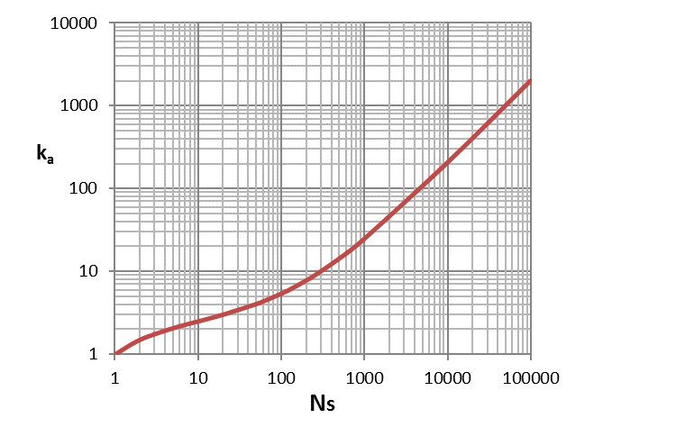
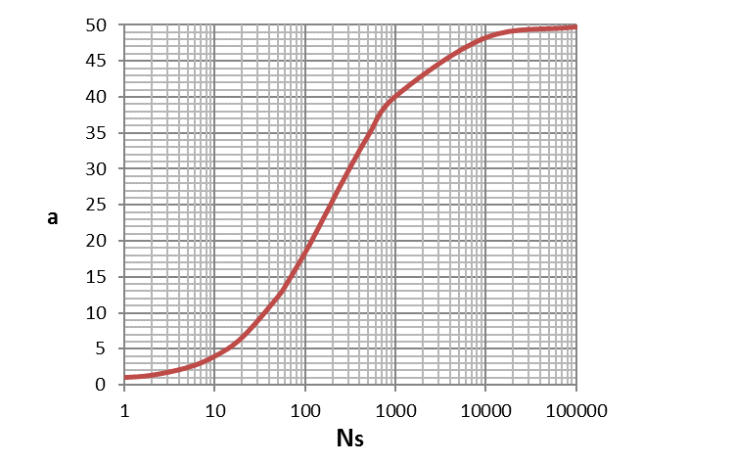

Agregační funkce vs. agregační poměr
Pro konkrétní jmenovitou kapacitu jedné přípojky C₁ a výsledný agregovaný tok C_{N} od N_{s} účastníků je agregační poměr
a = N_{s}.C₁ /C_{N}
Vztah mezi agregační funkcí a agregačním poměrem
k_{a} = C_{N} /C₁ = N_{s} /a příklad pro $C_{T}=0,02$

Slide 22
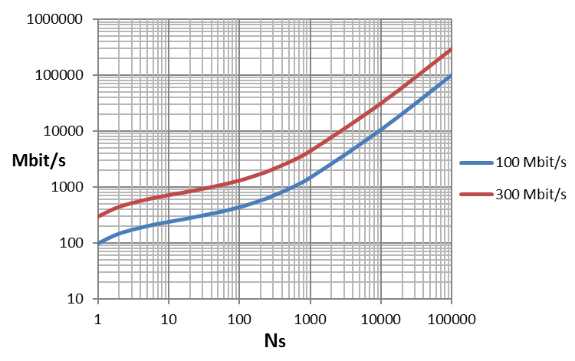
Agregační funkce pro konkrétní rychlosti
Využití agregační funkce dle metodiky ČTÚ
Možno odhadnout agregovaný tok v různých částech sítě

Slide 23
Dimenzování sítě operátory
Je nutné „znát“ své zákazníky, sledovat objemy dat, navyšovat kapacity sítě a průběžně měřit přípojky.
Výchozí plán
Počty přípojek
Struktura služeb
Typy zákazníků
Sledování za provozu
Sledování limitů
Měření a validace
Zpětná vazba od uživatelů
Rozvoj sítě
Plánování rozvoje služeb
Predikce objemu provozu
Posilování sítě
Budování nových kapacit
Chování uživatelů

Slide 24
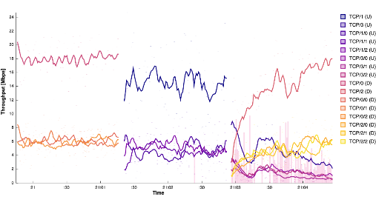
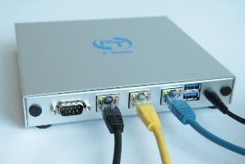
Platforma F-Tester
F-Tester NGA 1GE – základní varianta pro fixní sítě s metalickými rozhraními 1 Gbit/s
F-Tester 5G – LTE/5G (+ 4drive-box)
F-Tester 10GE – serverová instalace
http://f-tester.fel.cvut.cz

Slide 25
Děkuji za pozornost
http://comtel.fel.cvut.cz
Jiří Vodrážka
vodrazka@fel.cvut.cz

